Slide 1
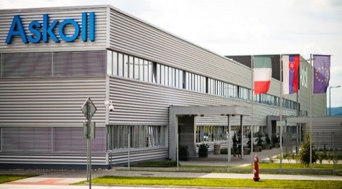
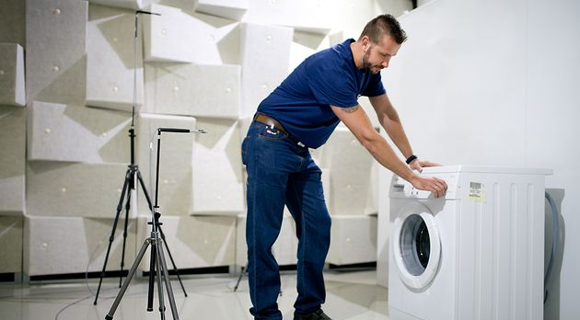
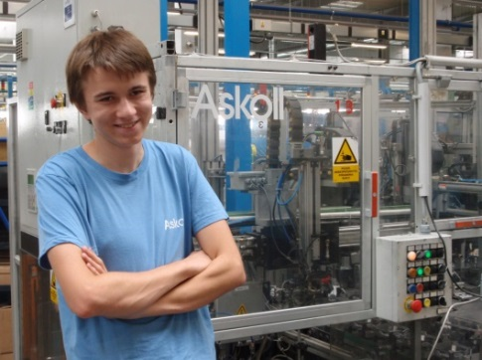
Európsky líder vo výrobe elektromotorov
Máš rád techniku a záleží ti na budúcnosti?
POĎ DO DUÁLNEHO VZDELÁVANIA
Askoll Slovakia s.r.o. v spolupráci so Strednou priemyselnou školou Bzinská 11, Nové Mesto nad Váhom ti ponúka
vzdelanie s budúcnosťou
V týchto odboroch:
Mechanik nastavovač
Mechatronik
Samozrejmosťou u nás je:
bezplatná autobusová doprava
kvalitná strava
pracovné oblečenie a pomôcky
finančná odmena za produktívnu prácu
štipendium
Čo U NÁS získaš DUÁLNYM VZDELÁVANÍM?
Individuálny prístup a starostlivosť profesionálov z praxe
Odborné poznatky v kontakte s najmodernejšími technológiami v novovybudovaných priestoroch
Po skončení štúdia možnosť pracovať v spoločnosti, ktorá je jednotkou vo svojom odbore
Finančnú nezávislosť už počas školy
Bezplatné jazykové kurzy a iné benefity
CHCEŠ VEDIEŤ VIAC? Klikni na: www.praca-askoll.sk
e-mail: personal.sk@askoll.com 0905/670669 alebo 032/7771076
Askoll Slovakia s.r.o. 916 25 Potvorice 331

